Slide 1
练习十
（选自教材P41-P42练习十）

Slide 2
1.不改变数的大小，下面数中的哪些“0”可以去掉？哪些“0”不能去掉？为什么？
【选自教材P41 第1题】
3.90m 0.30元 500m 1.80元
0.70m 0.04元 600kg 20.20m

Slide 3
2.把相等的数连起来。
【选自教材P41 练习十 第2题 】
2.70
4.400
31.0100
0.005
72.060
2.07
0.0050
31.01
4.40
72.60

Slide 4
3.下面的数如果在末尾添上“0”，哪些数的大小不变？哪些数的大小有变化？
状元成才路
状元成才路
状元成才路
状元成才路
状元成才路
状元成才路
状元成才路
状元成才路
状元成才路
状元成才路
状元成才路
状元成才路
状元成才路
状元成才路
【选自教材P41 第3题】
3.4 18 0.06 700 3.0
908 104.03 150 10.01 42.00
状元成才路
状元成才路
状元成才路
状元成才路
状元成才路
状元成才路
状元成才路
状元成才路
状元成才路
状元成才路
状元成才路
状元成才路
大小不变：3.4 0.06 3.0 104.03 10.01 42.00
状元成才路
状元成才路
状元成才路
状元成才路
状元成才路
状元成才路
状元成才路
大小变化：18 700 908 150
状元成才路
状元成才路
状元成才路
状元成才路
状元成才路

Slide 5
4.不改变数的大小，把下面各数改写成小数部分是三位的小数。
【选自教材P41 第4题】
0.27 10.8 3.6 5.0500 40 0.4050
0.270
10.800
3.600
5.050
40.000
0.405

Slide 6
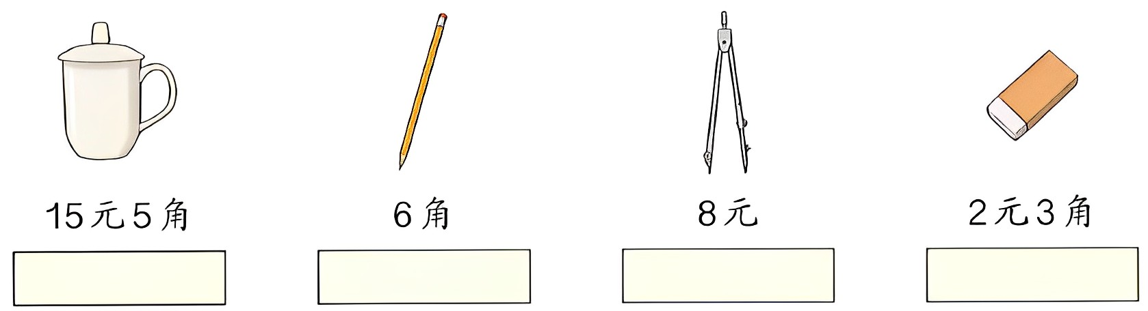
5.给下面的物品加上价签。（以元为单位，用两位小数表示。）
【选自教材P41 练习十 第5题 】
15.50元
0.60元
8.00元
2.30元

Slide 7
6.先在直线上表示下面各数，再比较每组中两个数的大小。
【选自教材P42 第6题】
＜
＜
＞
0.09
0.12
0.28
0.3
0.4
0.04
0.3
0.04
0.12
0.09
0.28
0.4
0
0.1
0.2
0.3
0.4

Slide 8
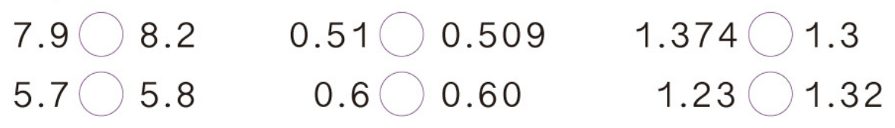
7.在 里填上“＞”“＜”或“＝”。
【选自教材P42 第7题】
＜
＞
＞
＜
=
＜

Slide 9
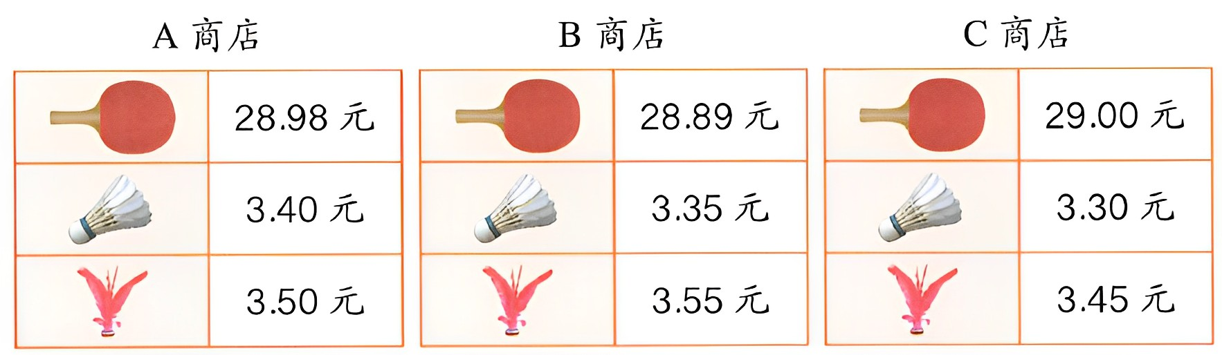


8.下列物品到哪个商店买便宜一些？
【选自教材P42 第8题】
B
（1）小林要买 ，去____商店买最便宜。
C
（2）小红要买 ，去____商店买最便宜。

Slide 10
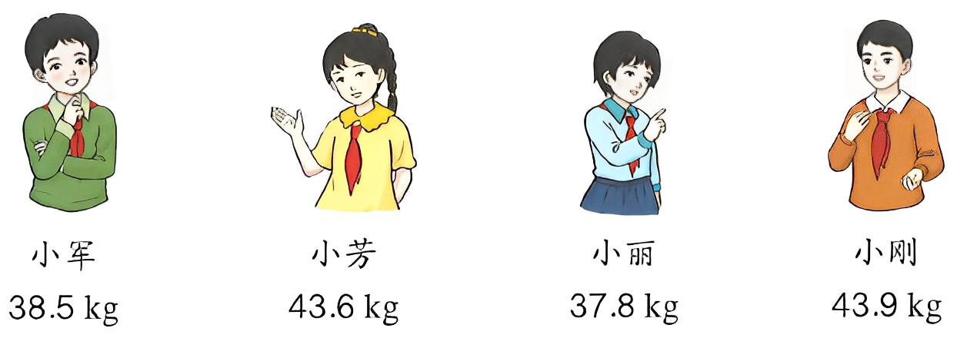
9.按照体重由重到轻给他们排序。
【选自教材P42 第9题】
43.9＞43.6＞38.5＞37.8

Slide 11
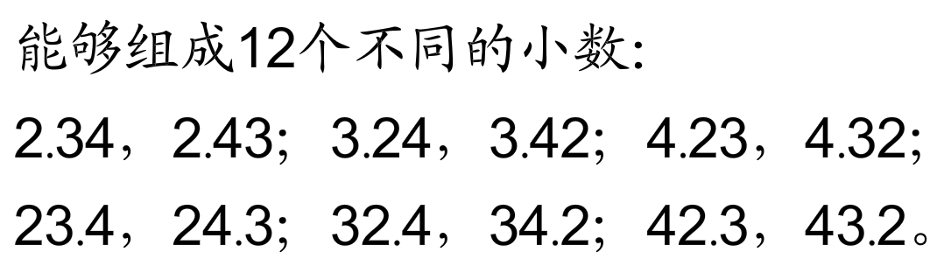
用数字卡片 、 、 和小数点 ，能够组成多少个不同的小数？（每张卡片都要用上。）
2
3
4
.
【选自教材P42 练习十 】

